Slide 1
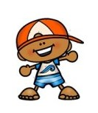
ESTÁ DESCALZO
LLEVA UNA GORRA
ESTÁ TRISTE
TIENE EL PELO LARGO

Slide 2

HAY DOS PERSONAS
VAN EN AUTOBUS
TIENEN LA RUEDA PINCHADA
EL AUTO ES AMARILLO

Slide 3
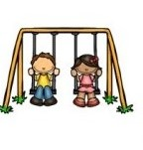
LOS NIÑOS SE TIRAN POR EL TOBOGÁN
LOS NIÑOS ESTÁN EN EL PARQUE
LA NIÑA ESTÁ LLORANDO
EL NIÑO LLEVA UNA REMERA AMARILLA

Slide 4

ESTÁ JUGANDO EN LA NIEVE
ESTÁ EN LA PLAYA
ESTÁ SENTADA
LLEVA ROPA DE INVIERNO

Slide 5
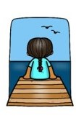
ESTÁ EN LA MONTAÑA
ESTÁ EN EL MAR
HAY DOS PECES
LLEVA UNA TRENZA

Slide 6
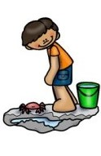
HAY UN CANGREJO EN EL BALDE
EL BALDE ESTÁ LLENO DE AGUA
EL CANGREJO ES ROSA
EL NIÑO LLEVA BOTAS PUESTAS

Slide 7
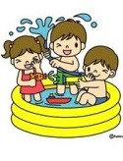
HAY TRES NIÑOS
LOS NIÑOS SE BAÑAN EN EL MAR
JUEGAN CON PISTOLAS DE AGUA
LOS NIÑOS TIENEN SALVAVIDAS

Slide 8
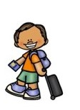
LLEVA UNA MOCHILA
SE VA AL COLEGIO
SE VA DE VIAJE
SU MALETA NO TIENE RUEDAS

Slide 9

LA NIÑA COME UNA MANZANA
LA NIÑA ES MOROCHA
LA NIÑA TIENE UN MOÑO EN EL PELO
LA NIÑA LLEVA POLLERA

Slide 10
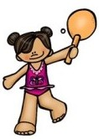
LA NIÑA JUEGA CON UNA PELOTA GRANDE
LA NIÑA LLEVA MALLA
LA MALLA TIENE UNA MARIQUITA
TIENE UNA PALETA EN LA MANO

Slide 11
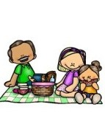
LA FAMILIA ESTÁ EN EL CINE
EL PAPÁ TIENE BIGOTES
LA NIÑA COME SANDIA
LA MAMÁ TOMA UN JUGO DE NARANJA

Slide 12

SE HA MANCHADO
ESTÁ MUY FELIZ
ESTÁ COMIENDO UN HELADO
LLEVA UNA REMERA AZUL

